Slide 1

Построение графиков для решения практических задач
Муниципальное общеобразовательное учреждение
«Средняя общеобразовательная школа №33 имени П.А. Столыпина»
Энгельсского муниципального района Саратовской области
Индивидуальный проект по информатике
Выполнила:
Ученица 10в класса
Сотникова Елизавета Дмитриевна
Руководитель:​
Смирнова Инна Витальевна

Slide 2
Цель проекта:
Разработать приложение на языке программирования Python, которое позволит строить и исследовать графики основных математических функций. Приложение должно быть интуитивно понятным и удобным в использовании, а также обладать функционалом для настройки параметров функций и их визуализации. Проект будет полезен школьникам, студентам и другим людям, связанным с математикой и физикой при решении различных задач.

Slide 3
Актуальность проекта
Для определения актуальности проекта, был проведён опрос среди учеников 10-х классов:

Slide 4
Используете ли вы графики при решении задач школьного курса математики и физики?
Графики функций позволяют наглядно представить их поведение и свойства, что помогает визуализировать и анализировать математические модели и решать разнообразные задачи. Однако, ручное построение и исследование графиков может быть трудоемким и требовать значительных усилий.
ДА
79%
Используют
НЕТ
21%
Не используют
Для большинства участников опроса эта тема актуальна

Slide 5
ЗАДАЧИ ПРОЕКТА
01
03
02
04
05
Изучить
Реализовать
основы программирования на языке Python и его библиотеки для работы с графиками
алгоритмы для построения графиков функций и их визуализации
Разработать
интерфейс приложения для ввода и настройки математических функций
Тестировать
Подготовить
приложение для обеспечения его корректной работы
документации и презентацию проекта

Slide 6
01
Глава
Роль графиков, способы задания функций, преимущества выбора графического способа, виды основных графиков, пример использования графического способа для решения задач

Slide 7
Преимущества выбора графического способа
Визуализация данных
Идентификация трендов и закономерностей
Сравнение данных
графические методы позволяют наглядно представить информацию, что делает ее более понятной и доступной для анализа
построение графиков позволяет быстро выявить изменения в данных, выявить тренды и цикличность
с помощью графиков легко сравнивать различные параметры и их изменения во времени, что помогает выявить взаимосвязи и зависимости между ними

Slide 8
02
Глава
Создание приложения

Slide 9
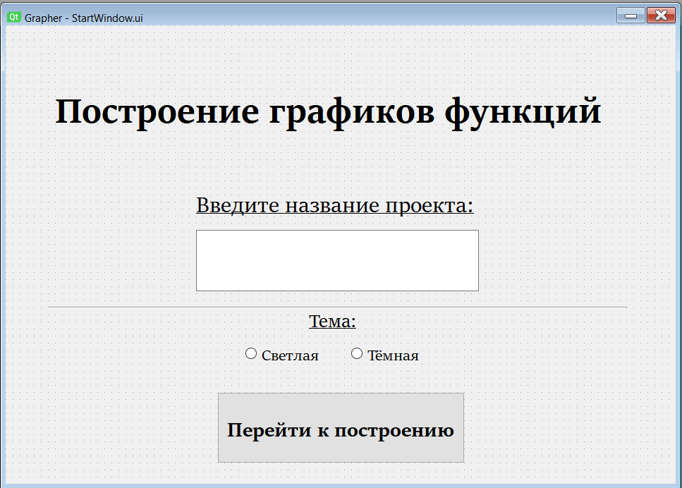
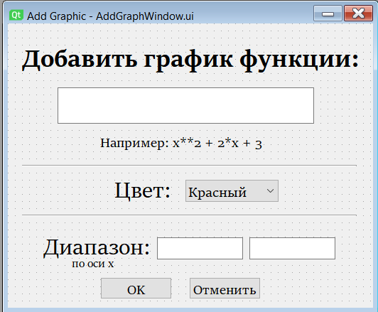
QtDesigner
Создание основных окон
Стартовое окно
Окно добавления графиков

Slide 10
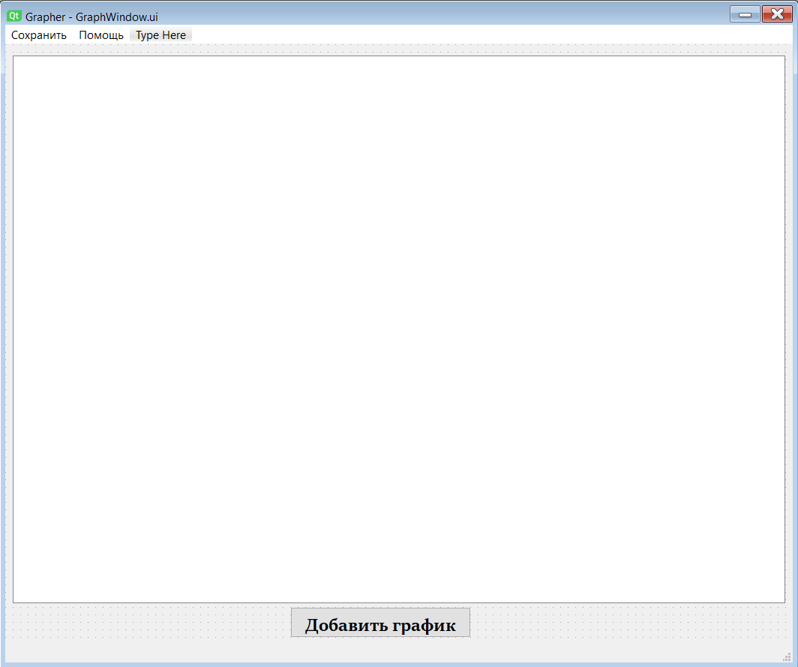
QtDesigner
Создание основных окон
Основное окно
Загрузка файлов с интерфейсом в Python
Для каждого окна создаем класс, наследуемый от определенного виджета. Для загрузки дизайна добавляем следующую строчку:
uic.loadUi('ИмяФайла.ui', self)

Slide 11
Основная часть программы
01
02
Забрать
Передать
O3
04
Сгенерировать
Создать
Данные, введенные пользователем в окно добавления графика
Эти данны в класс основного окна
Координаты для графика по введенным параметрам
График в системе координат основного окна

Slide 12
Библиотеки, необходимые для реализации
os, sys 1
numpy, numexpr 2
PyQt5 3
PyQtGraph 4
Системные библиотеки
Для расчета координат при построении
Для графического интерфейса
Для отображения графиков

Slide 13
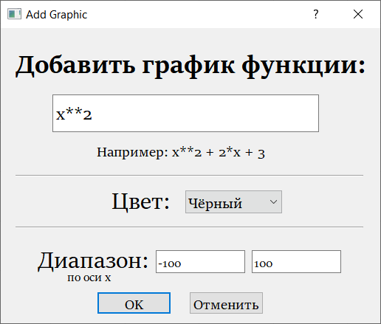
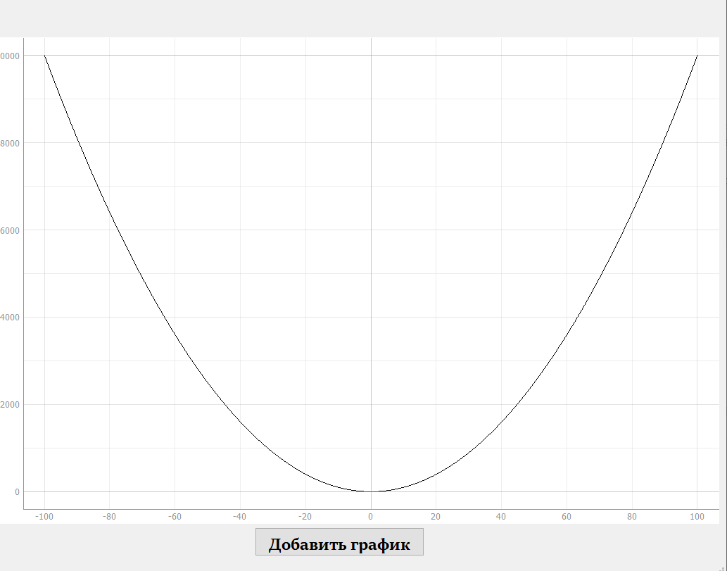
Пример работы программы
Попробуем создать график квадратичной функции x²

Slide 14
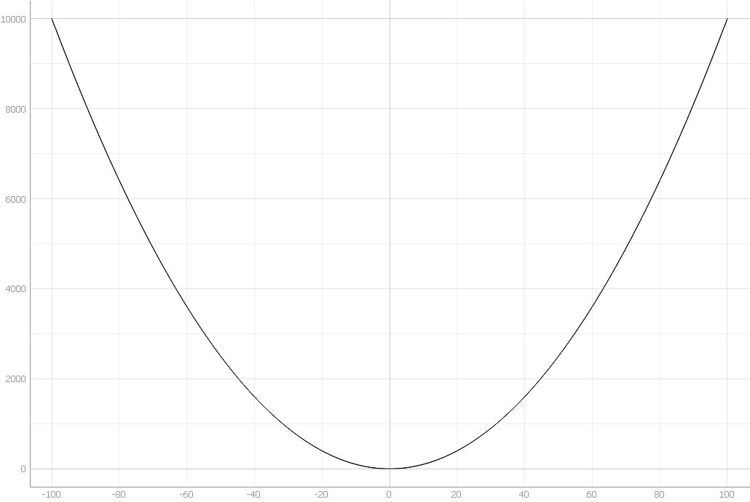
Пример работы программы
Полученный график мы можем сохранить на устройство как изображение:
видео
Для открытия “Руководства пользователя” нужно выбрать опцию “Помощь” в верхней строке - меню. Также можно использовать сочетание клавиш “Ctrl+H”

Slide 15
Заключение
В ходе выполнения индивидуального проекта было разработано полноценное приложение на языке программирования Python с использованием библиотеки PyQt. Программа позволяет удобно и эффективно строить графики таких основных математических функций, как линейная, квадратичная, показательная и т. д. В целом, проект успешно реализовал поставленную цель и может быть полезен в различных научных и инженерных областях и может быть использован для решения разнообразных задач.

Slide 16
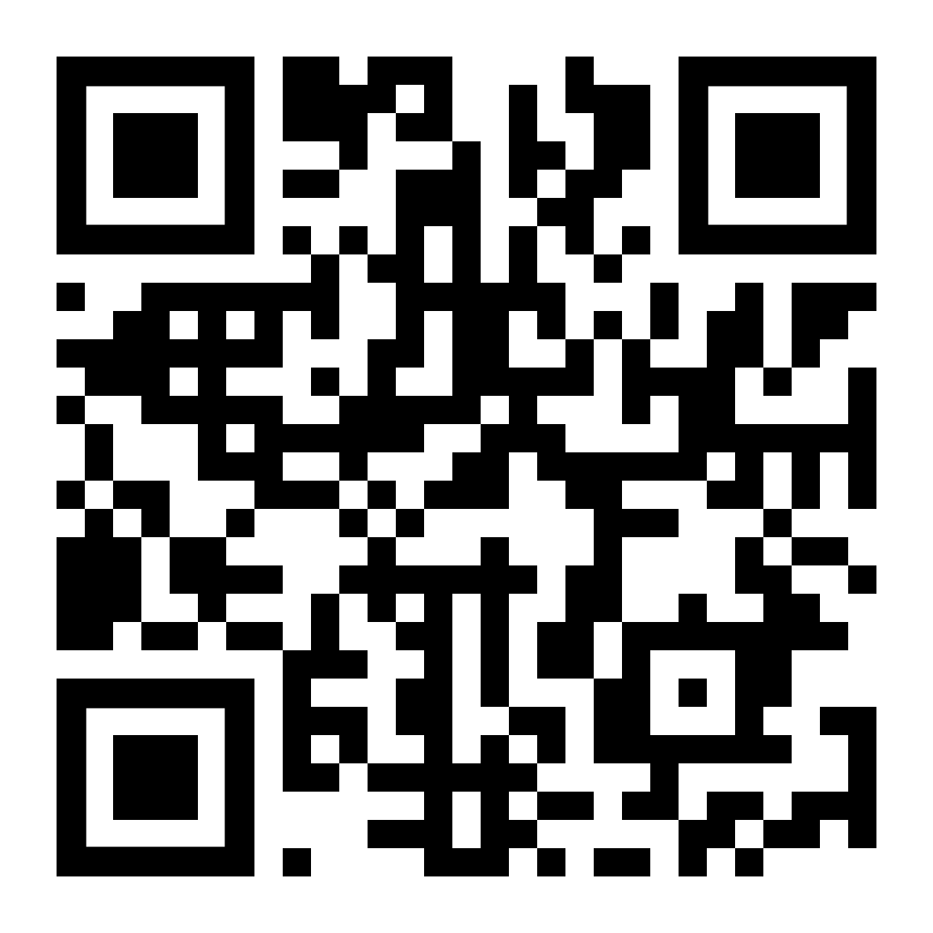
—ссылка на репозиторий
GitHub

Slide 17
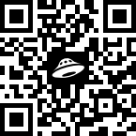
—ссылка для скачивания проекта
Яндекс Диск

Slide 18
Источники:
Макет презентации - SlidesGo:
https://slidesgo.com/theme/internet-usage-policy-thesis
2. Инфографика и значки - Flaticon:
https://www.flaticon.com/

